Slide 1

Název školy: Základní škola a Mateřská škola při dětské léčebně, Janské Lázně, Horní promenáda 268
Autor: Mgr. Milena Hainišová Datum: 15.3.2012
Název: VY_32_INOVACE_13_DĚJEPIS
Téma: Středověk – Poznej osobnost Ročník: 7.
Číslo projektu: CZ.1.07/1.4.00/21.2979

Slide 2
Poznej osobnost
Podle stručné charakteristiky poznej osobnost českých dějin a přiřaď obrázek.
1. Žil v 10. století, český kníže, po smrti prohlášen za svatého, platil Němcům tribut
2. Vyrostl na francouzském dvoře, jeho správcem byl Jindřich z Lipé, král cizinec, padl u Kresčaku

Slide 3
3. Dětství strávil na hradě Bezděz a v Braniborsku, král český a polský, nechal razit pražské groše
4. Žil ve 13. století, usiloval o císařský titul, rozšířil území až k Jadranu, bojoval na Moravském poli

Slide 4
5. Vyrostl na francouzském dvoře, účastnil se stoleté války, hovořil 5 jazyky, Vita Caroli, zřídil v Čechách arcibiskupství
6. Vůdce husitů, porazil křižáky u Domažlic, vedl delegaci husitů v Basileji, padl v bitvě u Lipan

Slide 5
7. Syn Karla IV., zdatný politik a vyjednavač, matka Alžběta Pomořanská, zemřel roku 1437
8. Český král, pocházel z nekrálovského rodu, nastolil v Čechách pořádek a bezpečnost, usiloval o evropský mír
9. Pocházel z polského rodu, Svatováclavská smlouva, boje s Turky, padl v bitvě u Moháče

Slide 6
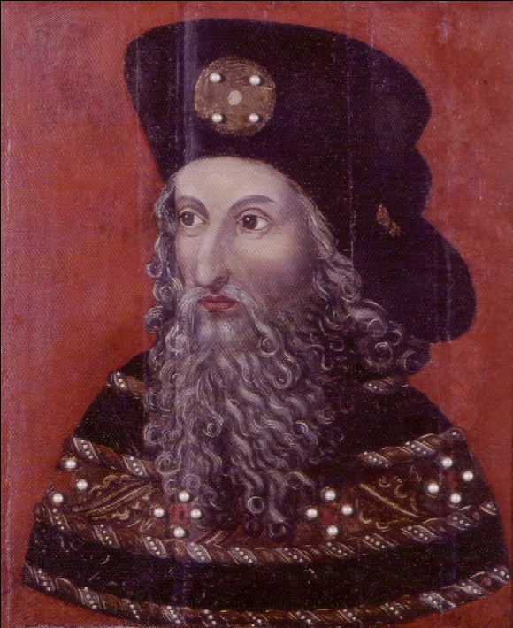
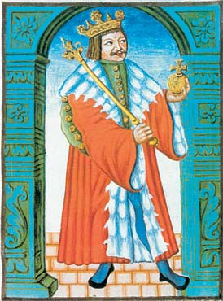
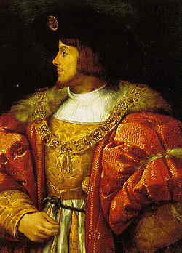
obr.a obr.b obr.c

Slide 7
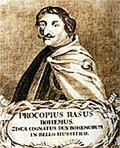
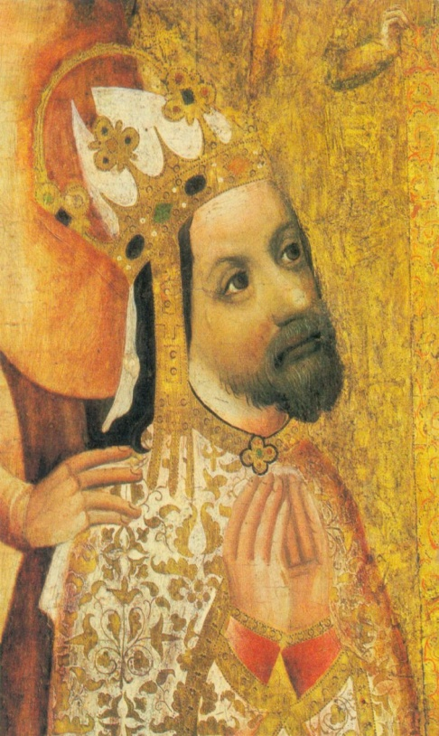
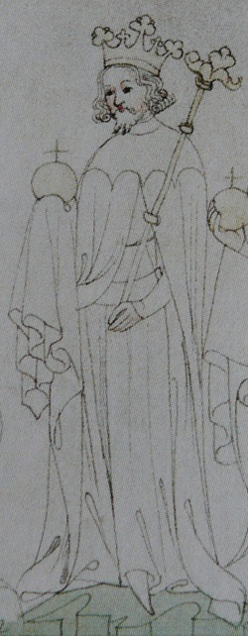
obr.d obr.e obr.f

Slide 8
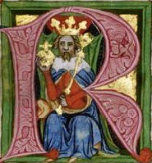
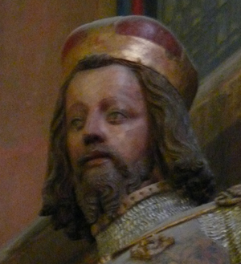
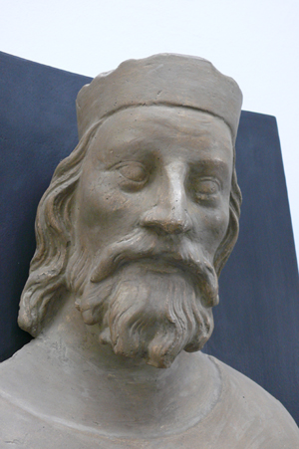
obr.g obr.h obr.ch

Slide 9
Řešení:
1. Sv. Václav, obr. h
2. Jan Lucemburský, obr. ch
3. Václav II., obr. g
4. Přemysl Otakar II., obr. f
5. Karel IV., obr. e
6. Prokop Holý, obr. d
7. Zikmund Lucemburský, obr. a
8. Jiří z Poděbrad, obr. b
9. Ludvík Jagellonský, obr. c

Slide 10
Zdroj:
Vlastní tvorba
Soubor:Otakarek2.jpg. In Wikipedia : the free encyclopedia [online]. St. Petersburg (Florida) : Wikipedia Foundation, 12.8. 2009 [cit. 2011-12-16]. Dostupné z WWW: <http://cs.wikipedia.org/wiki/Soubor:Otakarek2.jpg>.
Soubor:Vaclav2Zbraslkron.jpg. In Wikipedia : the free encyclopedia [online]. St. Petersburg (Florida) : Wikipedia Foundation, 20.11. 2008 [cit. 2011-12-16]. Dostupné z WWW: <http://cs.wikipedia.org/wiki/Soubor:Vaclav2Zbraslkron.jpg>.
Soubor:Honzik vit.jpg. In Wikipedia : the free encyclopedia [online]. St. Petersburg (Florida) : Wikipedia Foundation, 23.8. 2009 [cit. 2011-12-16]. Dostupné z WWW: <http://cs.wikipedia.org/wiki/Soubor:Honzik_vit.jpg>.

Slide 11
Soubor:Prokop Hol%C3%BD.jpeg. In Wikipedia : the free encyclopedia [online]. St. Petersburg (Florida) : Wikipedia Foundation, 4.4. 2008 [cit. 2011-12-16]. Dostupné z WWW: <http://cs.wikipedia.org/wiki/Soubor:Prokop_Hol%C3%BD.jpeg>.
Soubor:Charles IV-John Ocko votive picture-fragment.jpg. In Wikipedia : the free encyclopedia [online]. St. Petersburg (Florida) : Wikipedia Foundation, 7.3. 2007 [cit. 2011-12-15]. Dostupné z WWW: <http://cs.wikipedia.org/wiki/Soubor:Charles_IV-John_Ocko_votive_picture-fragment.jpg>.
Soubor:Vasik kaple 200px.jpg. In Wikipedia : the free encyclopedia [online]. St. Petersburg (Florida) : Wikipedia Foundation, 17.2. 2009 [cit. 2011-12-16]. Dostupné z WWW: <http://cs.wikipedia.org/wiki/Soubor:Vasik_kaple_200px.jpg>.

Slide 12
Soubor:Louis2.jpg. In Wikipedia : the free encyclopedia [online]. St. Petersburg (Florida) : Wikipedia Foundation, 15.2. 2006 [cit. 2011-12-16]. Dostupné z WWW: <http://cs.wikipedia.org/wiki/Soubor:Louis2.jpg>.
Soubor:Georg of Podebrady.jpg. In Wikipedia : the free encyclopedia [online]. St. Petersburg (Florida) : Wikipedia Foundation, 2.5. 2008 [cit. 2011-12-16]. Dostupné z WWW: <http://cs.wikipedia.org/wiki/Soubor:Georg_of_Podebrady.jpg>.
Soubor:Zikmund Zho%C5%99elecka radnice.jpg. In Wikipedia : the free encyclopedia [online]. St. Petersburg (Florida) : Wikipedia Foundation, 1.9. 2008 [cit. 2011-12-16]. Dostupné z WWW: <http://cs.wikipedia.org/wiki/Soubor:Zikmund_Zho%C5%99elecka_radnice.jpg>.

Slide 13
Anotace:
Žáci se pokusí identifikovat podle daných indicií osobnosti českých dějin a následně vyhledají ve Wikipedii jejich portréty a přiřadí obrázek k osobnosti.

